Slide 1


Javascript Ecmascript 6

Slide 2
Funciones
Toda función en JavaScript es un objeto Function.
Las funciones no son lo mismo que los procedimientos. Una función siempre devuelve un valor, pero un procedimiento, puede o no puede devolver un valor.

Slide 3
Los parámetros en la llamada a una función son los argumentos de la función.
Los argumentos se pasan a las funciones por valor. Si la función cambia el valor de un argumento, este cambio no se refleja globalmente ni en la llamada de la función.
Sin embargo, las referencias a objetos también son valores, y son especiales: si la función cambia las propiedades del objeto referenciado, ese cambio es visible fuera de la función, tal y como se muestra en el siguiente

Slide 4

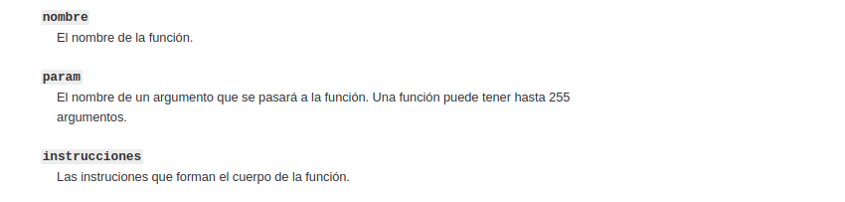

Slide 5
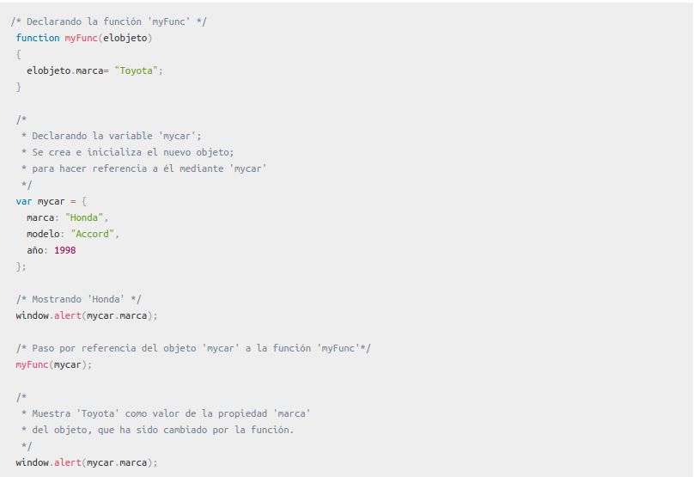

Slide 6
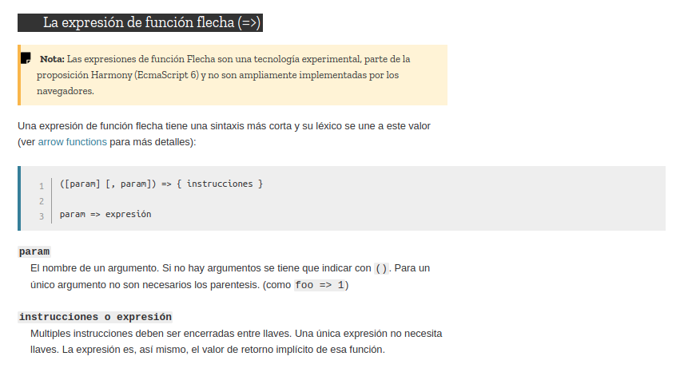

Slide 7
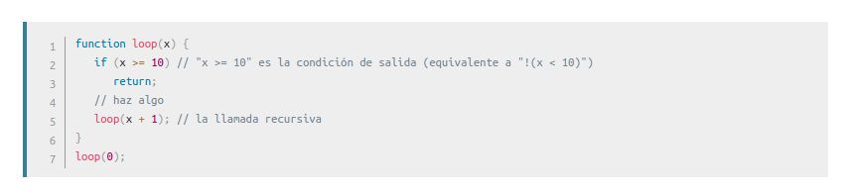
Recursividad

Slide 8
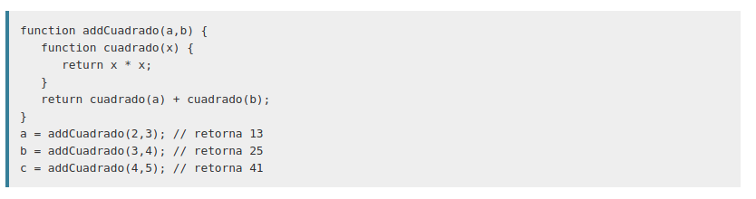
Funciones anidadas
Dado que la función interna forma un cierre, puede llamar a la función externa y especificar argumentos para la función externa e interna.

Slide 9
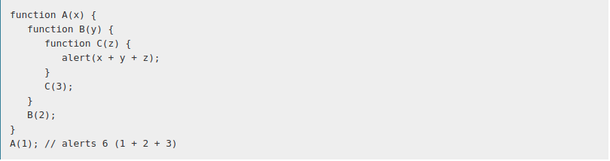

Slide 10
This
Se establece en tiempo de ejecucion , a diferencia de otros lenguajes
Es una refrencia al objeto desde donde se llama la funcion.
Inicialmente this tendra un contexto global.
Valores de referencia,
Copia de variable o puntero al mismo objeto

Slide 11
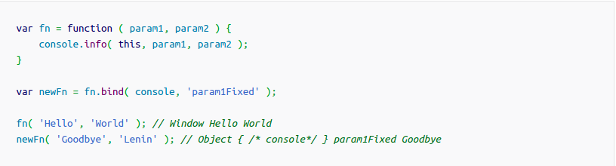
Metodo Bind()
Function.prototype.bind() es un método del objeto Function creado para manipular el valor contextual de this. Cuando se ejecuta sobre una función dada, creamos una nueva función que nos permite manipular tanto su valor this como los parámetros que espera.

Slide 12
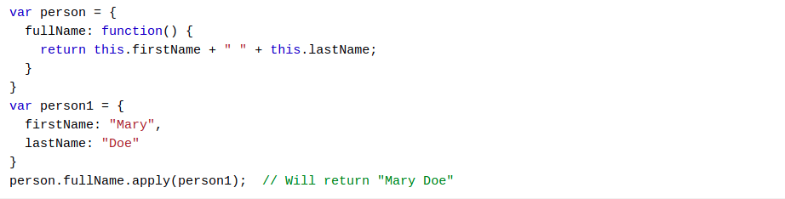
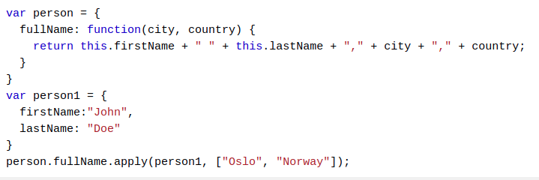
Metodo Apply()
El método apply () toma argumentos como una matriz
El método apply () acepta argumentos en una matriz

Slide 13
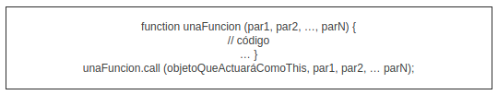
Metodo Call()
La función call permite llamar a cualquier función JavaScript indicándole el objeto que actuará como this dentro de la función llamada, así como los parámetros adicionales que sean necesarios.
La sintaxis más básica es la siguiente:

Slide 14
Operadores Ecma6
Filter
Map
For in
Reduce

